Slide 1
НАУЧНЫЕ
ОТКРЫТИЯ
Мария Назарова

Slide 2
Введение
Д-р Мария Назарова получила ученую степень кандидата биологических наук в Московском Государственном Университете
Более 20 лет она исследует мутации клеток
Она автор книги "Наши тела, наши клетки" и нескольких научных работ по анализу ДНК
Член Научного совета

Slide 3
Обзор
В этом исследовании основное внимание уделялось вопросу: является ли мутация клеток следствием естественных природных процессов или химического воздействия.
Причины клеточных мутаций
Результаты влияния факторов
Финансирование будущих исследований

Slide 4
Причины клеточных мутаций
ПРИРОДНЫЕ
ХИМИЧЕСКИЕ
Наследственное: Суммарная мутация в результате естественного отбора
Приобретенное: Хромосомная мутация
Воздействие радиации
Воздействие лекарств
Ядовитые отходы производства

Slide 5
Результаты воздействия радиации

Slide 6
Воздействие химических веществ

Slide 7
Влияние на компоненты клеток
РНК
Митохондрии
Мутации клеток, вызванные различными химическими веществами, по-разному проявляются в разных частях клетки. Показан процент изменений для каждого типа клеток с разбиением по действующим веществам.

Slide 8
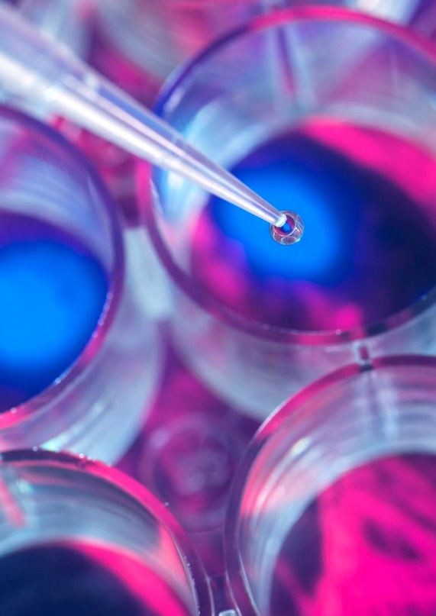
Средства на предстоящие исследования
 | Госбюджет | Частные инвестиции
Мутации клеток | 5 000 | 40 000
Генная терапия | 50 000 | 400 000
Лекарственная терапия | 500 000 | 4 000 000
ИТОГО | 555 000 | 4 440 000

Slide 9
Спасибо!
Мария Назарова
206-555-0146
maria@contoso.com
www.contoso.com

